Slide 1

E조
E조
조상원
이주용
김은진
이성철

Slide 2
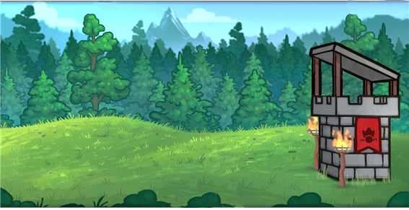


목차
역할분담
프로젝트 일정
구현기능 설명
보완사항
Q&A

Slide 3
조원역할분담
총괄
UI 구현,
관련 리서치 및 발표
객체 간 충돌 구현
Special Thanks to 이성철
( 회의 장소 및 부식 제공)
조상원
이주용
김은진
이성철

Slide 4

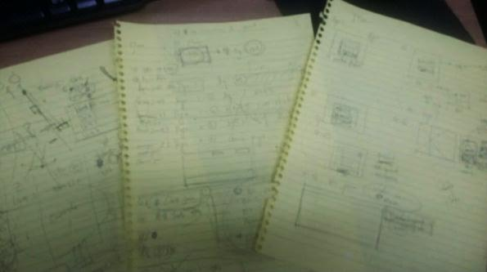
프로젝트 일정
 |  |  |  | 2016.06.02 | 2016.06.03 | 2016.06.04
 |  |  |  | 기획 | 기본 UI 구성 및 객체 좌표 계산 | 객체간 충돌 구현
2016.06.05 | 2016.06.06 | 2016.06.07 | 2016.06.08 | 2016.06.09
케릭터 객체에 대한 디자인 구현 | 케릭터 객체에 대한 디자인 구현 | 구현된 사항에 대한 취합 | 프로젝트 마무리 및 PT 준비

Slide 5

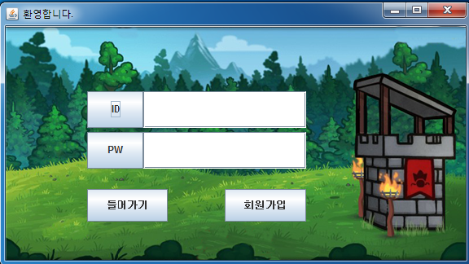

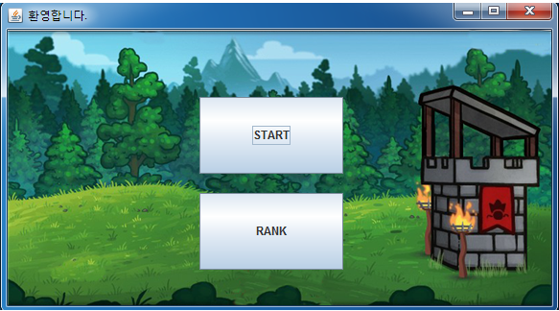
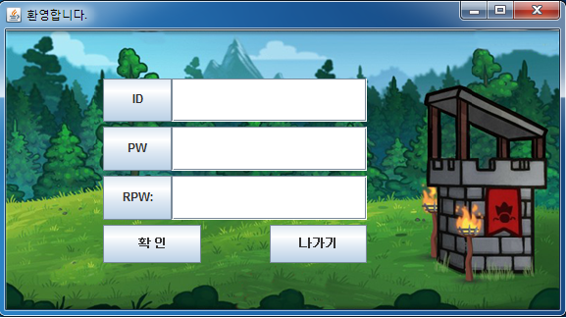
구현기능 ①
데이터베이스
데이터베이스
Select userid from userinfo;
인증 성공
Insert into userinfo
Valuse(?,?,?)

Slide 6
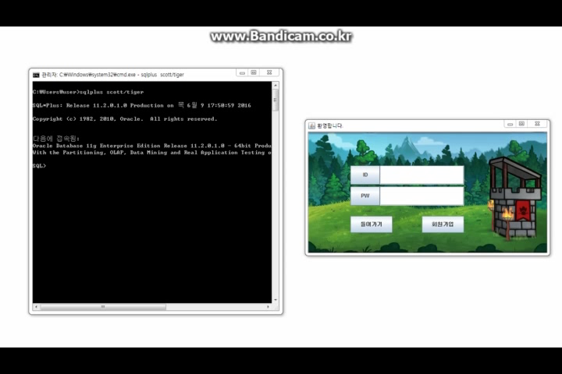
구현기능 ①

Slide 7
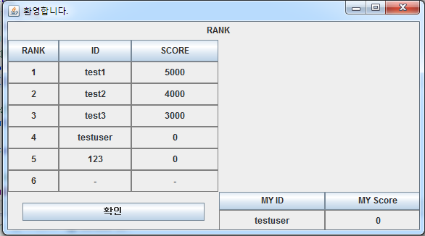
구현기능 ②
데이터베이스
Start.java
Rank.java
Game.java
Select *
from userinfo
결과 출력

Slide 8
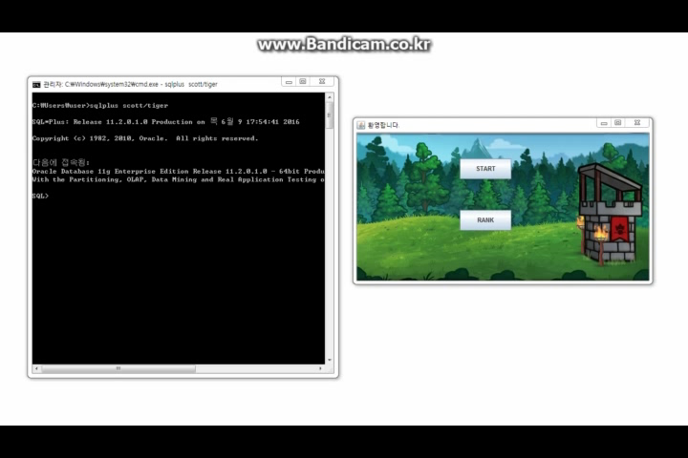
구현기능 ②

Slide 9
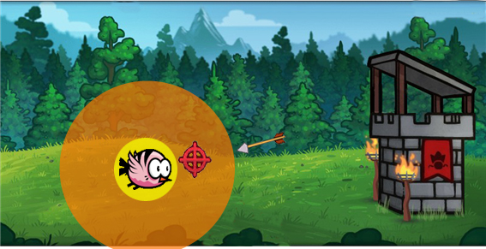
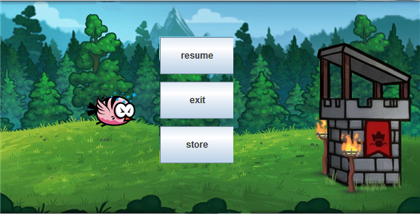

구현기능 ③
ESC Key 입력

Slide 10
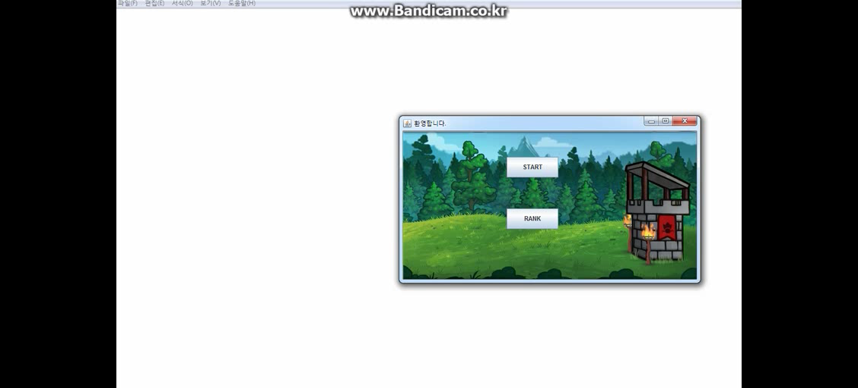
구현기능 ③

Slide 11
보완사항
Store 및 난이도 관련 미구현
Sleep Method로 인한 좌표 인식 오차
더블 버퍼링 문제로 인한 Game 배경 화면 미구현

Slide 12
Q&A

